Slide 1
Asp.net Core

Slide 2
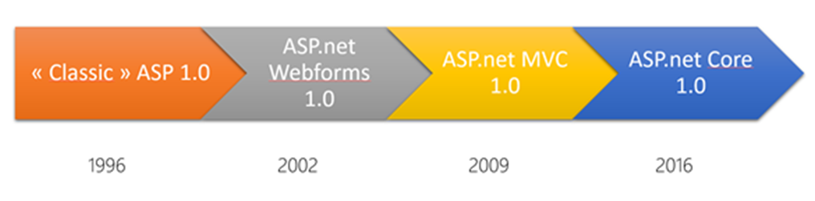
Historique d’ASP
Cycle de 6-7 ans

Slide 3
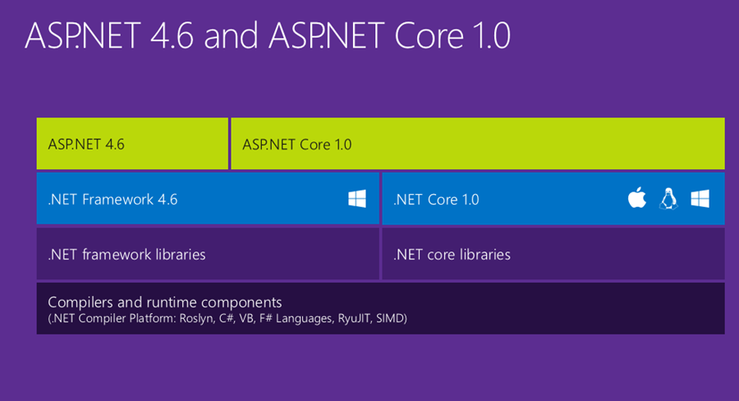

Slide 4
Démonstration
ASP.NET Core et VISUAL STUDIO 2015

Slide 5
Nouveau pipeline
Enchainements de modules : middlewares
Seuls les modules nécessaires sont appelés, définis dans la classe Startup
Plusieurs middlewares existant (NuGet)
Gestion des erreurs
Fichiers statiques
Identity
MVC
Possibilité de créer son propre middleware

Slide 6
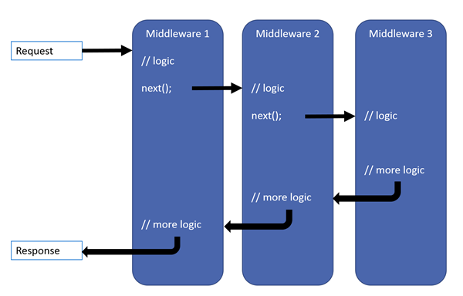
Enchainement des middlewares

Slide 7
Démonstration
MVC Core

Slide 8
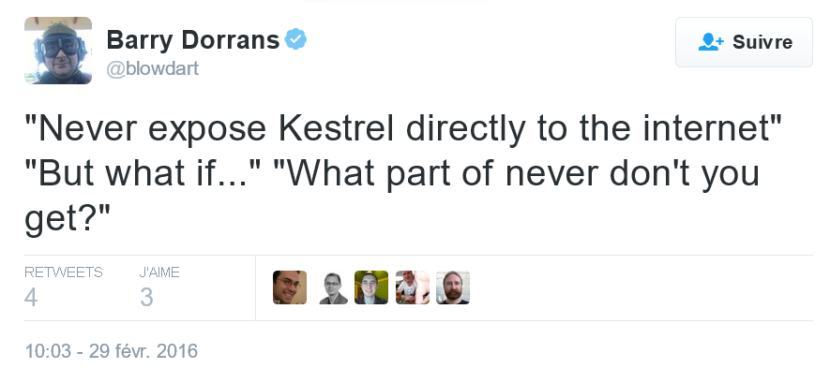
Déploiement
Kestrel n’est pas fait pour être directement sur internet

Slide 9
Déploiement
Déployable sous Windows ou Linux
Derrière un serveur web Reverse-proxy
IIS / Apache / Nginx / …
Sécurité
HTTPS
Compression GZIP

